Slide 1

«Омар Хайям – математик і поет»
Підготувала
учениця 10-Б класу
Брикова Ганна

Slide 2

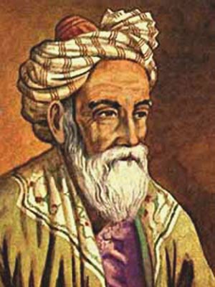
Гиясаддин Абу-ль-Фатх Омар ибн Ибрахим аль-Хайям Нишапури—перський поет, математик, філософ, астроном, астролог.

Slide 3
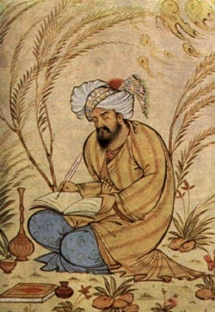
Ім'я
В імені відображені відомості про життя поета.
Гійяс ад-Дін - «Плече віри», означає знання Корану.
Абу ль-Фатх Омар ібн Ібрагім - кунья. «Абу» - батько, «Фатх» - завойовник, «Омар» - життя, Ібрагім - ім'я батька.
Хайям - прізвисько, лакаб - «наметовий майстер», посилання на ремесло батька. Від слова «Хайма» - намет, від цього ж слова походить староруське «Хамовники» - текстильник.
Нішапур - посилання на рідне місто Хайяма - Нішапур.

Slide 4
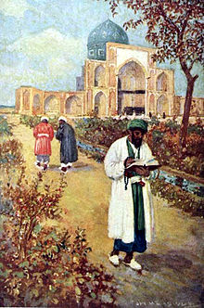
Молоді роки
Омар був сином наметника, також у нього була молодша сестра Аїша. У 8 років знав Коран по пам'яті, глибоко займався математикою, астрономією, філософією. У 12 років Омар став учнем Нішапурского медресе. Він блискуче закінчив курс по мусульманському праву і медицині, отримавши кваліфікацію лікаря. Але медична практика мало цікавила Омара.

Slide 5
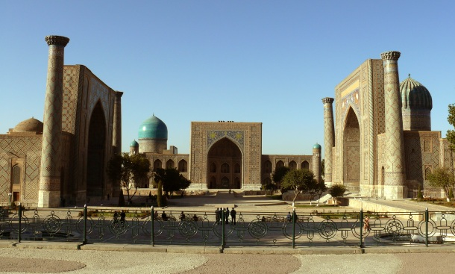
У віці шістнадцяти років Хайям пережив першу в своєму житті втрату: під час епідемії помер його батько, а потім і матір. Омар продав батьківський будинок і майстерню і відправився в Самарканд. У Самарканді Хайям стає спочатку учнем одного з медресе, але після кількох виступів на диспутах він настільки вразив всіх своєю вченістю, що його відразу ж зробили наставником.

Slide 6
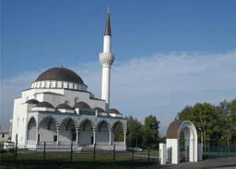
Як і інші великі вчені того часу, Омар не затримувався довго в якомусь місті. Всього через чотири роки він покинув Самарканд і переїхав до Бухари, де почав працювати в сховищах книг. За десять років, що вчений прожив в Бухарі, він написав чотири фундаментальних трактату з математики.

Slide 7
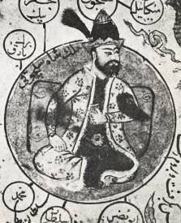
У 1074 р. його запросили в Ісфахан, центр держави Санджар, до двору сельджукського султана Мелік-шаха I. Омар став духовним наставником султана. Крім того, Малік-шах призначив його керівником палацової обсерваторії, однієї з найбільших.

Slide 8
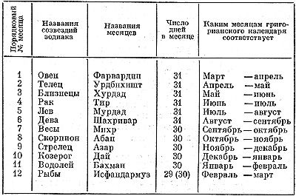
Він не тільки продовжував заняття математикою, але і став відомим астрономом. З групою вчених він розробив сонячний календар, точніший, ніж григоріанський. Склав «Малікшахскі астрономічні таблиці», що включали невеликий зоряний каталог.

Slide 9
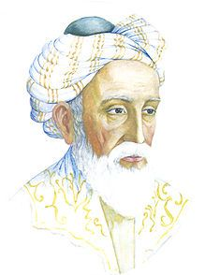
У середині 90-х років 11ст., Після вбивства Малік-шаха обсерваторію закрили, це було викликано зміною правителів, Хайям здійснив паломництво до Мекки. Про це повідомляє один з його недружніх біографів Ібн АЛ-Кіфт наступними словами: що він зробив паломництво «... притримавши поводи своєї мови, а не з благочестя».

Slide 10
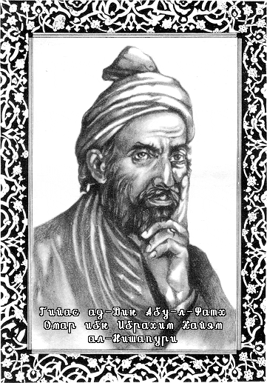
Останні 10-15 років життя Хайям провів на самоті у Нішапурі. Він мало спілкувався з людьми, відчував потребу, страждав через релігійні переслідування.
У ці роки дружив тільки з книгою. В останні години свого життя, як повідомляє історик Бейхакі, Хайям читав «Книгу зцілення» Ібн-Сіни. Він дійшов до розділу «Про єдність і загальності» філософського твору, поклав на місце зубочистку, встав, помолився і помер. Він прожив довге і дуже плідне життя.

Slide 11
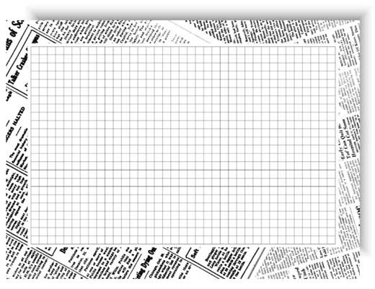
Омар Хайям - математик

Slide 12
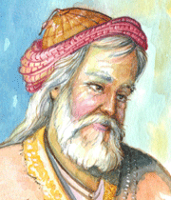
Математичні твори, що дійшли до наших днів, характеризують Омара Хайяма як видатного вченого свого часу. Він зіграв велику роль у створенні і розвитку алгебри.
Перший математичний трактат Омара Хайяма «Труднощі арифметики» поки не виявлений.
З інших робіт відомо, що він містить відомості про розроблений ним загальному прийомі вилучення кореня будь-якого ступеня з натуральним показником «методом індійців».

Slide 13
Грунтуючись на відомих фактах, вчені припускають, що Хайям відкрив формулу зведення двочлена ab в ступінь n.
Славу Омара Хайяма, як алгебраиста, принесла теорія геометричних рішень алгебраїчних рівнянь.
О.Хайям вперше висловив думку про те, що рівняння третього ступеня не вирішуються за допомогою «властивостей круга» ,він підкреслював, що їх можна вирішити тільки із залученням конічних перетинів.
О.Хайям дав повну класифікацію кубічних рівнянь, що мають позитивні коріння. Він виділив 19 класів; із них 5 зводяться до лінійних і квадратних .Для решти 14 класів він вказав метод вирішення за допомогою конічних перерізів - параболи, рівносторонньої гіперболи, окружності.

Slide 14
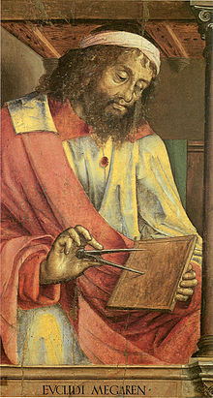
У «Трактаті про тлумачення темних положень у Евкліда», написаному близько 1077 р., Хайям розглядає ірраціональні числа як цілком законні, визначаючи рівність двох відносин як послідовну рівність усіх відповідних приватних в алгоритмі Евкліда. У цій же книзі Хайям намагається довести п'ятий постулат Евкліда, виходячи з більш очевидного його еквівалента: дві збіжні прямі повинні перетнутися.

Slide 15
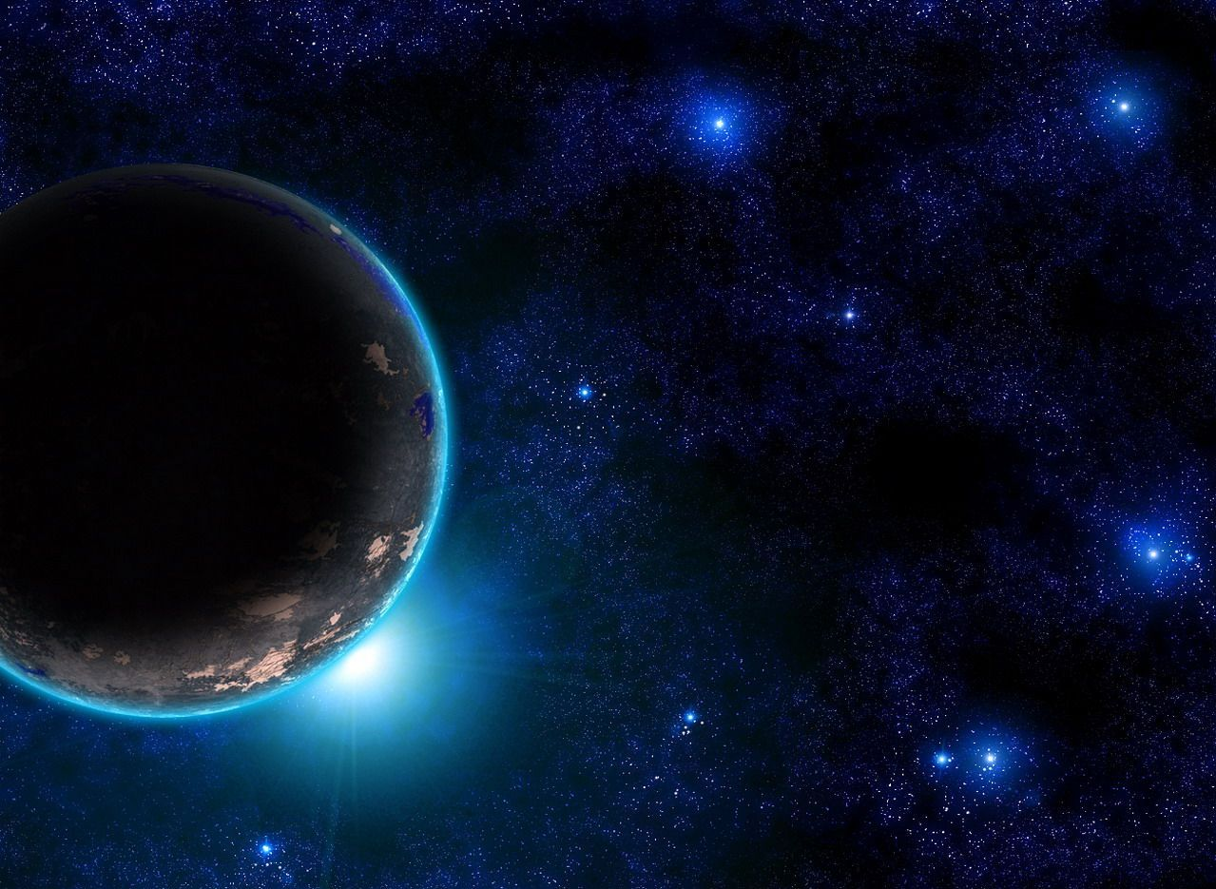
Омар Хайям-астроном
От земной глубины до далеких планет
Мирозданья загадкам нашел я ответ.
От зенита Сатурна до чрева Земли
Тайны мира свое толкованье нашли.
Я распутал все петли вблизи и вдали…

Slide 16
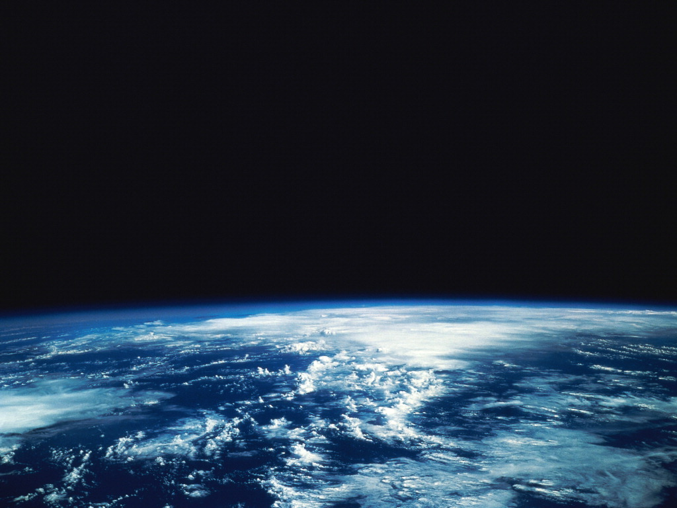
Проводячи астрономічні спостереження, він став справжнім революціонером у науці. Він вважав, що Земля, як і інші небесні тіла, рухається в безкінечному просторі Всесвіту, обертаючись навколо своєї осі. О.Хайям стверджував, що Всесвіт ніколи не був створений - він існував вічно.

Slide 17
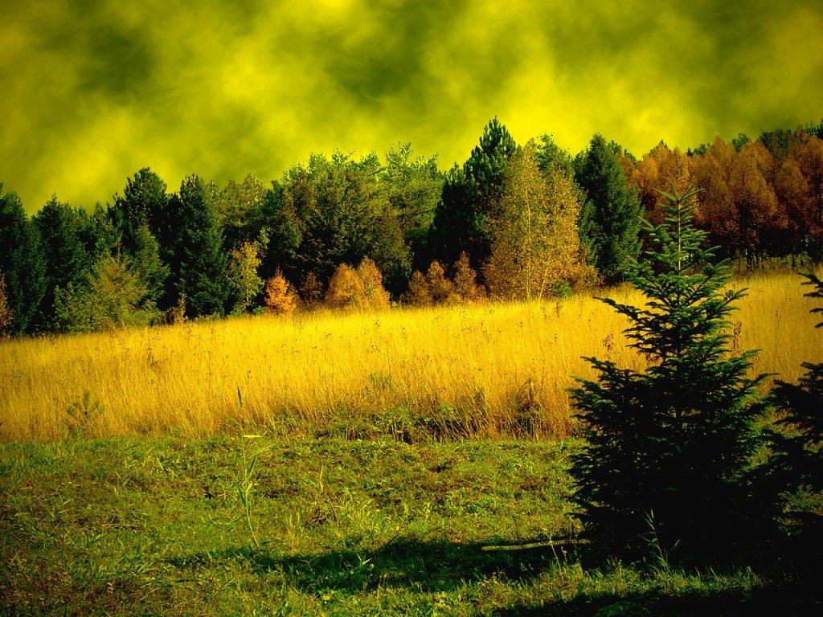
Хайям вчив, що тільки наука може відкривати закони природи і змушувати природу служити людям. Він склав «Малікшахскі астрономічні таблиці»,працював над реформою іранського сонячного календаря.
Крім астрономії та математики, Омар Хайям захоплювався географією, написав кілька трактатів з природознавства.

Slide 18
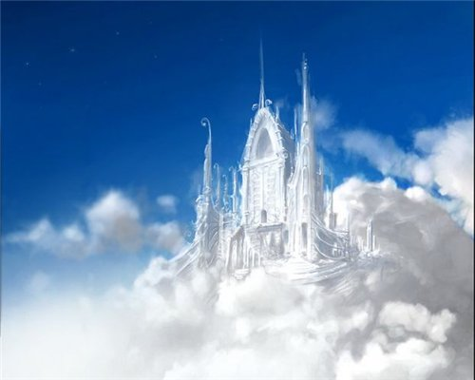
Омар Хайям - поет і філософ

Slide 19

Омар Хайям назавжди увійшов в історію як прекрасний поет і філософ. Паралельно із заняттями наукою створював він свої безсмертні вірші, відомі всьому світу під назвою «Рубаї».
Ліричні вірші поета про любов і дружбу, про пошук сенсу життя і про багато іншого - оптимістичні й скорботні, практичні і піднесені, завжди наповнені глибоким змістом.

Slide 20
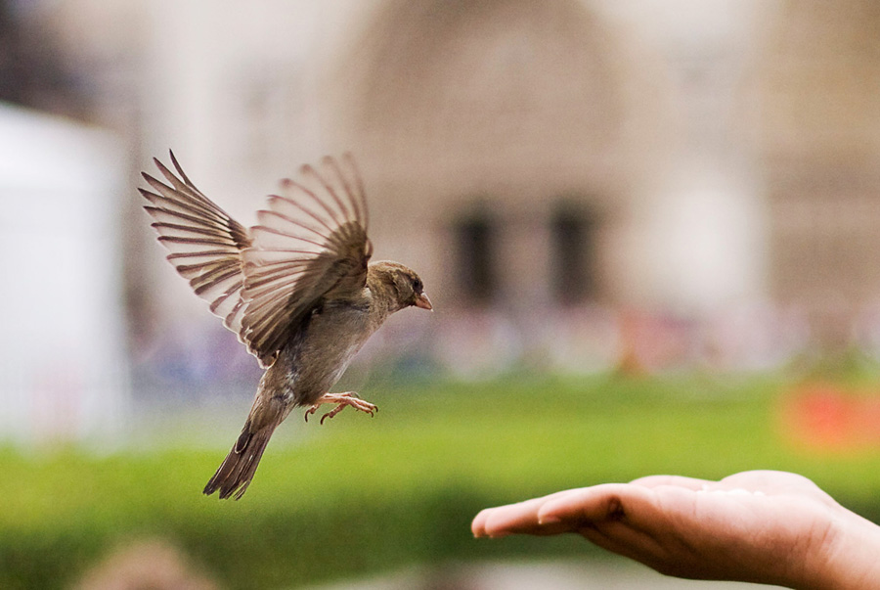
Поезія неперевершеного майстра блискучих за дотепності і витонченості чотиривіршів пронизана прагненням до радощів земного життя. Він прославляє людські почуття і справжній, сміливий і все осягає розум. Справедливість, доброта, свобода, чесність - ось ідеали для Хайяма.

Slide 21
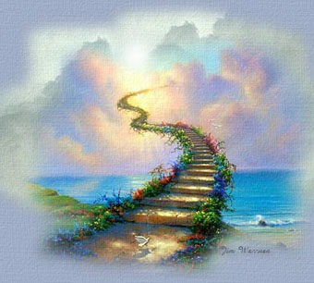
До вашої уваги хочу представити відео - Мудрості життя від Омара Хайяма

Slide 22
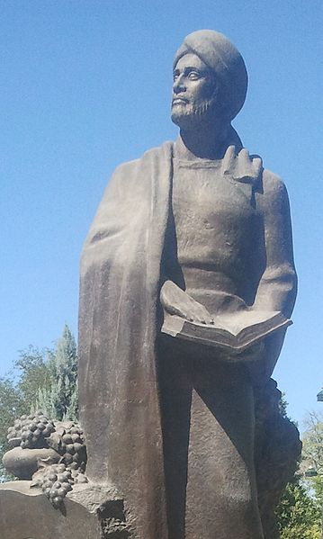
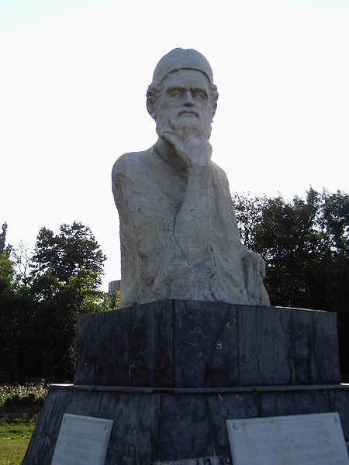
Вшанування пам'яті
Пам'ятник в Туркменістані
Пам'ятник в Бухаресті

Slide 23
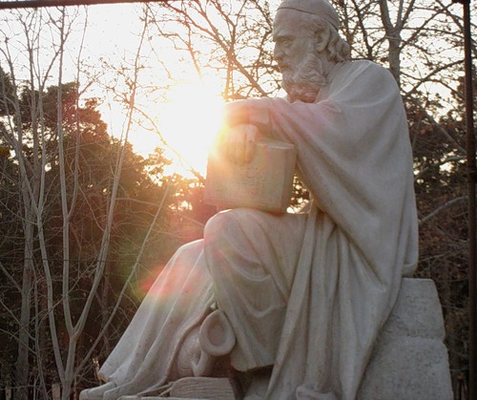
Пам'ятник в Тегерані

Slide 24
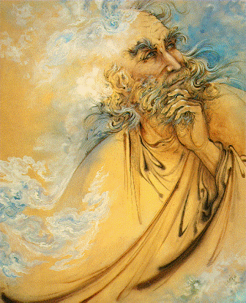
Епіграфом до наукової діяльності Омара Хайяма можна вибрати рядок з одного чотиривірші
«Я пізнання зробив своїм ремеслом ...»

Slide 25

Використана література
http://ru.wikipedia.org/wiki/Омар_Хайям
http://uk.wikipedia.org/wiki/Омар_Хайям
http://ru.wikipedia.org/wiki/Мелик-шах_I
http://www.metodichka.net/math.php?itemid=233&catid=69
http://lichnosti.net/pset_5007.html
http://www.youtube.com

